Slide 1
TaskBot
Москвяк Егор и Семьянов Андрей

Slide 2
Почему мы сделали именно этот проект?
Актуальность: планировщик задач – необходимая вещь в современном мире
Кроссплатформенность: единственное что нужно – Telegram
Практическая польза: будем использовать в своих целях

Slide 3
Функции и используемые технологии
Основные функции бота:
/add_task – позволяет создать новую задачу
/edit_task – позволяет изменить параметры задачи
/tasks – просмотр задач
/add_tag – добавление нового тега
/delete_tag – удаление тега
Технологии:
SQLAlchemy
Aiogram

Slide 4
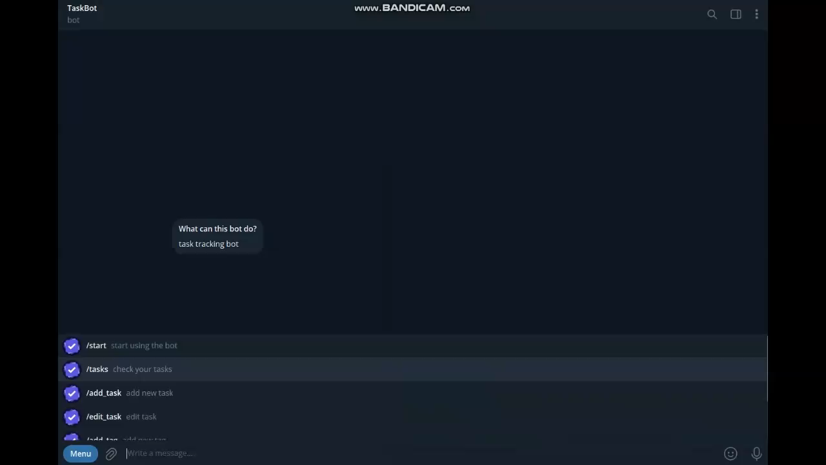
Демонстрация работы

Slide 5
Готовы ответить на ваши вопросы

